Slide 1
第三篇 市场福利和市场失灵
消费者剩余
生产者剩余
几个应用
外部性
公共物品

Slide 2
一、 消费者剩余（consumer surplus）
1.定义：消费者在购买一定数量的某种商品时愿意支付的总价格实际支付的总价格间的差额。
主观评价，非实际获得
P
面包数量 | 愿意支付价格 | 实际支付价格 | 价差
1 2 3 | 3 2 1 | 1 1 1 | 2 1 0
CS |  |  | 3
CS
3
2
1
Q
O 1 2 3 4 5

Slide 3

2.计算方法
令反需求函数P_{d}=f(Q)，
价格为P₀时的消费者的需求量为Q₀
P
A
CS
P₀
B
CS＝需求曲线以下，市场价格线之上的面积
O
Q₀
Q

Slide 4
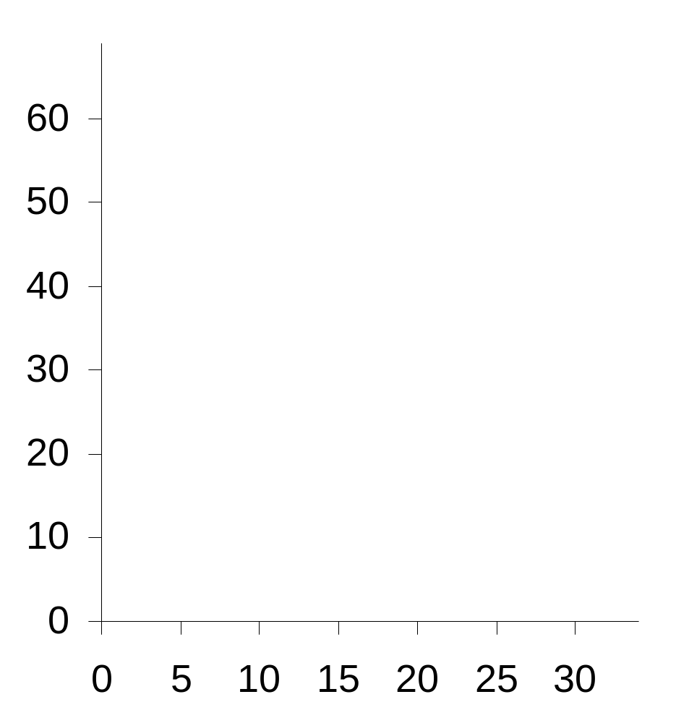
3.价格变化对消费者剩余的影响
P
P＝30,CS=225
p＝40；CS = 100
消费者剩余减少的两个原因：
1. 一些买者离开市场
2. 留在市场中的买者支付更高的价格
D
Q
Notes:
The book shows how a lower price increases CS.

Slide 5
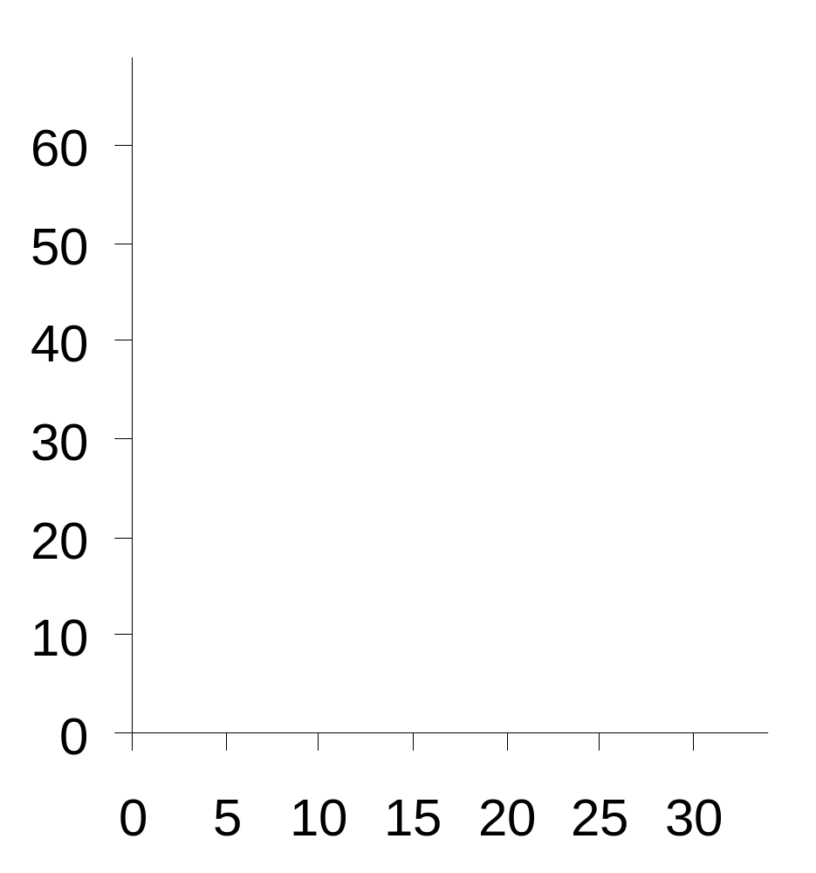
二、 生产者剩余（producer surplus）
卖方利润，实际获得
1.定义：厂商销售一定数量的某种商品时实际得到的总收入与生产成本间的差额。
P
S
2. 计算：
根据积分原理：
PS＝价格以下和供给曲线以上的面积；
Q

Slide 6
3. 价格变化对生产者剩余的影响
P=40,PS =312.50
P＝30,PS = 112.50
生产者剩余减少的原因两个原因：
P
1. 一部分卖者离开市场
S
2. 留在市场的卖者得到更低的价格
Q

Slide 7
三、福利分析－几个应用
市场自发均衡
P
市场均衡：
P = $30
Q = 15,000
总剩余= CS + PS
市场均衡有效率吗?
S
CS
PS
如何证明经济学原理六？
D
Q

Slide 8
应用1：政府征税对社会福利的影响
P
没有税收时均衡
价格 = P_{E}
均衡数量= Q_{E}
税收规模 = T
S
P_{B}
P_{E}
每单位物品征税T时的均衡：
买者支付 P_{B}
卖者得到P_{S}
均衡数量 = Q_{T}
P_{S}
D
Q
Q_{T}
Q_{E}

Slide 9
税收效应
P
没有税收时：
A
CS = A + B + C
S
B
C
PS = D + E + F
P_{E}
税收收入 = 0
D
E
D
总剩余
= CS + PS
= A + B + C
+ D + E + F
F
Q
Q_{T}
Q_{E}

Slide 10
税收效应
P
有税收时,
CS = A
PS = F
A
S
税收收入 = B + D
P_{B}
B
C
总剩余
= A + B + D + F
E
D
P_{S}
D
F
税收使总剩余减少 C + E（税收的无谓损失）
Q
Q_{T}
Q_{E}

Slide 11
应用2：自由贸易对福利影响
0
P_{W} = 物品的世界价格
P_{D} = 没有贸易时的国内价格
如P_{D} < P_{W}该国出口
如P_{D} > P_{W} 该国进口
Notes:
The notation P_{W} and P_{D} introduced here is not in the textbook.

Slide 12
出口国福利的变化
0
自给自足：
  CS = A + B
  PS = C
  总剩余
  = A + B + C
自由贸易：
  CS = A
  PS = B + C + D
  总剩余
  = A + B + C + D
P
出口
S
A
6
B
D
4
贸易获得
C
D
Q
Notes:
Trade benefits soybean producers because they can sell at a higher price. Producer surplus rises by the area B + D.
Trade makes domestic buyers worse off because they have to pay a higher price. Consumer surplus falls by the area B.
The gains to producers are greater than the losses to consumers, so trade increases total welfare: total surplus rises by the amount D.

Slide 13
进口国福利变化
0
自给自足：
  CS = A
  PS = B + C
  总剩余 = A + B + C
P
S
A
贸易获得
B
D
自由贸易：
  CS = A + B + D
  PS = C
  总剩余 = A + B + C + D
C
进口
D
Q
Notes:
Trade benefits consumers in this case because it allows them to buy plasma TVs at lower prices, so more consumers can afford plasma TVs if imports are allowed. The gains to consumers appear on the graph as the area (B+D), which represents the increase in consumer surplus when the country allows trade.
In this example, trade harms domestic producers because they now must sell their plasma TVs at a lower price. As a result, they produce a smaller quantity, earn less revenue, and likely let go of some of their workers. These losses are represented on the graph by the area B , which represents the fall in producer surplus resulting from trade.
As the graph shows, the gains to consumers outweigh the losses to producers: total surplus increases by the amount D, which represents the gains from trade in plasma TV sets.

Slide 14
应用3：进口限制对福利影响
以小国征收进口关税
0
P
自由贸易：
  总剩余 = A + B+C
  +D+ E + F + G
征收进口关税：
  CS = A + B
  PS = C + G
  政府收入 = E
  总剩余 = A + B
  + C + E + G
关税的无谓损失：D + F
S
A
B
P_{T}
C
D
E
F
P_{W}
G
D
Q
Q₁
Q₃
Q₄
Q₂
Notes:
The tariff benefits domestic producers by allowing them to sell for a higher price. Producer surplus increases by C.
The tariff makes consumers worse off because they have to pay a higher price. Consumer surplus falls by C + D + E + F.
The tariff generates revenue for the government equal to E.
The losses from the tariff exceed the gains, so total welfare falls. The tariff reduces total surplus by (D + F).

Slide 15
应用4：经济一体化对福利的影响
贸易创造：由于关税取消，原本被阻隔的贸易得以产生
取消关税后，进口，国内供给增加到S1
P
S
CS增加P₀EFP₁
S1
E
P0
PS损失P₀EGP₁
F
P1
总福利增加EFG
G
进口量
D
O
Q2
Q0
Q1
Q

Slide 16
贸易转移：原来与非成员国的贸易转移到成员国之间
有A、B、C三国，其价格分别为P_{A}、P_{B}、P_{C}。一体化前，A对B和C的产品都征收T的关税。因P_{C}+T＜P_{B}+T，A从C进口
P
PS减少：h
S
A与B一体化，A对B免税，P_{B}＜P_{C}+T，A从B进口
CS增加：h+c+a+d
PA
PC+T
h
c
a
d
关税损失a+b
PB
b
PC
总福利：（c＋d）－b
D
Q₁Q₂：一体化前进口量
O
Q3
Q1
Q2
Q4
Q
Q₃Q₄：一体化后进口量

Slide 17
总结：
市场自发均衡时，社会总福利最大；
政府政策通常会引起福利的变化。
思考：
经济学原理七？
什么时候政府可以改善市场结果？

Slide 18
市场失灵(market failure ) ：市场机制（价格调节机制）不能实现资源的有效配置。
主要类型：
市场势力 market power ：少数市场参与者影响或决定市场价格；
外部性 externality：一个人的行为对旁观者福利的无补偿的影响；
公共品public goods：无偿消费，市场不能供给或供给不足的物品。

Slide 19

三、 外部性和市场无效率
负外部性（私人成本低于社会成本）
工厂排污/邻里狗叫/工地噪声/吸烟/酒驾
正外部性（私人价值高于社会价值）
接受教育/接种疫苗技术外溢/养 蜂/植树
感谢你没有污染水果的供应！
外部性造成市场失灵，影响经济福利

Slide 20
1.负外部性分析：
P
汽油市场
5
社会成本＝
私人成本 + 外部成本
4
外部成本
供给 （私人成本）
3
外部成本
= 对旁观者负外部性影响的价值
= 1元/每加仑
2
1
0
0
10
20
Q
30

Slide 21
1. 负外部性分析：
P
汽油市场
$
5
社会成本
市场均衡数量
(Q = 25)
大于社会均衡数量(Q = 20)
4
S
3
2
一种解决方法：
外部性内在化
对卖者征税1元/加仑,供给线向上移动1元
社会最优Q=20
D
1
0
Q
(加仑)
0
10
20
25
30

Slide 22
2. 正外部性分析：
市场均衡Q=20
社会最优Q=25
外部性内在化： 政府补贴= 10元/支
P
流感疫苗市场
50
外部
利益
40
S
30
外部利益 = $10/支
20
社会价值 = 私人价值
+ $10外部利益
10
D
0
Q
0
10
20
25
30

Slide 23
外部性的影响：总结
如果存在负外部性
    市场生产的数量大于社会合意的数量
如果存在正外部性
    市场生产的数量小于社会合意的数量
一种解决方法是使“外部性内在化”
    对有负外部性的物品征税
    对有正外部性的物品补贴
思考：还有解决外部性的好方法吗？

Slide 24
3. 解决外部性：政府公共政策
命令与控制政策：直接管制
  限制排放的污染数量
  强制企业采取某种技术来减少排放量
以市场为基础的政策：向私人决策者提供由他们自己来解决问题的激励。
  矫正税与补贴
  可交易的污染许可证
思考：那种方法效果更好？

Slide 25
练习：那种方法减少排污更有效？
A、B两家电气公司都用煤做燃料，每家公司每个月排放40吨的SO₂，总排放量=80吨/每月
目标：减少25%的SO₂排放，实现60 吨/每月的排放目标
减少排放的成本：A公司100元/吨，B公司200元/吨
政策选项 1：管制
每个企业必须减少25%的排放（10吨）
你的工作：计算每个企业的成本和使用管制政策完成目标的总成本
Notes:
This first exercise is simple.

Slide 26
政策选项 2：可交易的污染许可证
共发放60吨的污染许可证，每个企业分别发放30吨。建立可交易的污染许可证市场
每个企业既可以用光它的许可证，排放30吨；也可以排放小于30吨的SO₂，然后出售剩余的许可证；或者购买许可证，排放大于30吨的SO₂
你的工作：如果A公司排放20吨SO₂，然后以150元/吨的价格出售10吨的许可证给B公司。计算在这种情况下完成排放目标的总成本

Slide 27
参考答案
政策选项 1：管制
每个企业必须减少10吨SO₂的排放
减少排放的成本： A公司100元/吨，B公司200元/吨
计算每个企业的成本和使用管制政策完成目标的总成本：
A公司的成本：(10 吨) x (100元/吨) = 1000（元）
B公司的成本：(10 吨) x (200元/吨) = 2000（元）
完成目标的总成本 = 3000 （元）

Slide 28
参考答案
政策选项 2：可交易的污染许可证
每个企业必须减少10吨SO₂的排放
减少排放的成本： A公司100元/吨，B公司200元/吨
计算完成目标的成本：
A公司
  以150元/吨出售10吨的许可证给B公司，得到1500元
  使用20吨的许可证，排放20吨的SO₂
  花费2000元减少20吨的排放
  A公司的净成本：2000 - 1500 = 500（元）

Slide 29
B公司：
  从A公司购买10吨的排放许可证，花费1500元
  使用购买的10吨许可证和最初的30吨许可证，排放40吨的SO₂
  没有花钱在减排上
  B公司的净成本 = 1500元
完成目标的总成本 = 500 + 1500 = 2000（元）

Slide 30
对可交易许可证政策的评价：
可交易的许可证政策，可以以更低的总成本完 成目标，并且每个企业的成本都低于管制政策下的成本
一些政客以及许多环保主义者宣称：没有人拥有“购买”污染的权利，也不能对环境标价

Slide 31
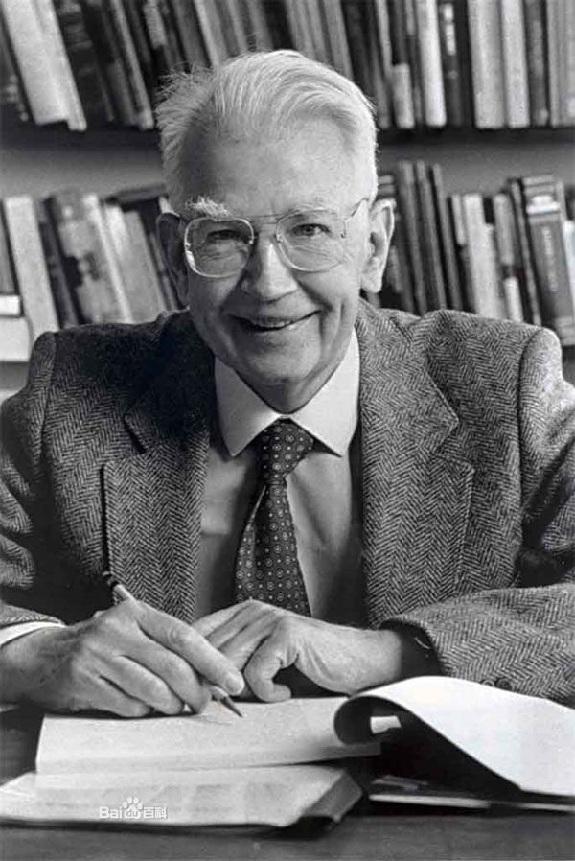
4. 解决外部性：私人解决方法
类型：
  道德规范和社会约束
  慈善行为
  签订合约
效果：
  科斯定理： 如果私人各方可以无成本地就资源配置进行协商，那么，他们就可以自己解决外部性问题
  一个例子
Ronald Harry Coase（1910-2013）
Notes:
The textbook gives a nice example of a contract in which a beekeeper and apple orchard manager each agree to boost production, as each producer’s activity confers an external benefit on the other.

Slide 32

科斯定理：一个例子
Dick 有一条名为Spot的狗
负外部性：
Spot的狂吠干扰了Dick的邻居Jane
社会有效率的结果：
最大化Dick与Jane的福利
  如果Dick对Spot的评价比Jane对平静与安宁的评价要高，那Dick应该养狗
科斯定理：私人市场可以自己达到有效率的结果……
瞧瞧Spot的
狂吠

Slide 33
科斯定理：一个例子
例1：
Dick有养Spot的权利
Dick养Spot的利益 = $500
Jane承受Spot狂吠的成本= $800
社会有效率的结果： Dick放弃养Spot
私人结果：
Jane支付给Dick $600，让他放弃养Spot，Jane和Dick都会更好
私人结果=有效率的结果
Notes:
Both Jane and Dick are better off. (What about Spot? Doesn’t anyone care about Spot???)

Slide 34
科斯定理：一个例子
例 2：
Dick 有养Spot的权利。
Dick养Spot的利益=$1000
Jane承受Spot狂吠的成本=$800
社会有效率的结果：Dick继续养Spot
私人结果： Jane不愿意支付超过 $800的价格，Dick也不愿意接受少于 $1000的价格，因此Dick继续养Spot
私人结果=有效率的结果

Slide 35
科斯定理：一个例子
例3：
Jane拥有平静与安宁的权利
Dick养Spot的利益 = $800
Jane承受Spot狂吠的成本= $500
社会有效率的结果：Dick继续养Spot
私人结果：Dick支付给Jane $600，并继续养狗
私人结果 = 有效率的结果
无论最初的权利如何分配，私人市场最后能达到有效率的结果

Slide 36
练习：
总的来说，1000个绿谷的居民觉得能在蓝湖中游泳价值10万元
一个附近的工厂污染了湖水，只愿意花5万元购买可以无污染的设备
  A. 描述科斯定理的私人解决办法
  B. 你认为在现实世界中这种解决办法不起作用的原因是什么？
Notes:
Have students work together – in small groups, or as a class (with you as moderator). If working in groups, allow 5 minutes, then solicit responses from the class.
If you wish, insert a blank slide after this one and use it to type students’ responses as they share them.
Most students should find part A very straight-forward. A good Coasian solution would be for each of the 1000 residents to chip in $75, so the town can offer $75,000 to the factory to stop polluting.
The second part involves brainstorming: students try to come up with a list of reasons why it might be difficult to implement Coase-like solutions in the real world. Brainstorming engages students and is shown to increase learning outcomes and student satisfaction. And it provides a break from what otherwise would be a long stretch of lecture.
I have not provided a slide with answers. Instead, the following slide lists the reasons why private solutions don’t always work, and the “notes” section (what you’re reading right now) gives some examples of each in the context of this scenario.

Slide 37
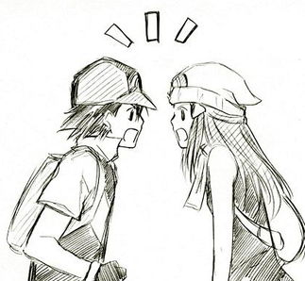
为什么私人解决方法并不总是有效？
交易成本
固执
协调困难
Notes:
An example for each bullet point in the context of the brainstorming activity on the previous slide:
1. Transactions costs:
Suppose lawyers charge $60,000 to represent the two parties and draw up a contract that is enforceable in a court. Then it will be impossible for both parties to come to a mutually beneficial agreement, and the factory will continue polluting the lake.
2. Stubbornness:
Suppose the town offers $55,000 to the factory. The factory would be better off taking this offer than nothing at all, but the factory may counter with a $95,000 price. Both parties hold out in hopes that the other will cede, but neither does. The factory keeps polluting, and the residents of Green Valley continue to be denied the joy of swimming in the lake.
3. Coordination problems:
Getting all 1000 residents to agree to a specific offer will be difficult. Moreover, each resident has an incentive to free-ride off his neighbors.

Slide 38
四、公共品 public goods
1. 产品的划分
排他性：不付费，就会被排除在消费之外。
竞争性：一旦某人消费了某个物品，其他人就不能再消费该商品。
私人物品：有排他性，有竞争性。付费食品
公共物品：无排他性，无竞争性。国防
公共资源：无排他性，有竞争性。公海里的鱼
自然垄断：有排他性，无竞争性。有线电视
思考：道路属于哪一类？教育呢？

Slide 39
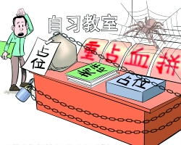

2. 典型案例
公海捕鱼
公地悲剧
飞机航线
电波频率
……

Slide 40
3. 公共品和市场失灵
搭便车Free riding ：即使不付费也能享受到有关利益的行为。
公共品具有非排他性，导致供给太少甚至没有。
私人不愿意提供这种物品。
但这种物品又是所必需的，如国家安全、社会稳定等。
必须依靠政府解决公共品的供给问题。

Slide 41
4. 政府对于公共品的干预
建立公营企业
委托私人企业生产公共品
  签订合同。基础设施等。
  授予经营权。自来水、电话电力等。
  经济资助。科技、住宅、教育卫生。
法律保护私人进入

